Slide 1
실전
AngularJS 교육 5차
AA연구팀
최영철

Slide 2
교육 진행
1차
  소개, 사용법
  기본 directive
2차
  MVC 패턴
  Scope의 이해
3차
  기본 services
  Custom services
4차
  Custom directive
5차
  실전/심화

Slide 3
목차
의존성 관리
폴더 구조
모듈 설계하기
코딩 컨벤션
프로젝트 간단 소개
실습

Slide 4
의존성 관리
AngularJS 와 다른 JS 모듈 간의 의존성 관리
AMD vs CommonJS
Require.js
  http://requirejs.org/

Slide 5
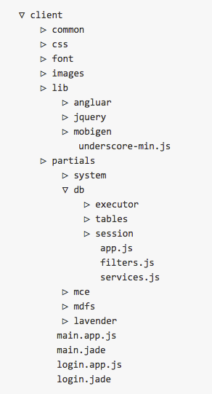
  폴더 구조
대규모 프로젝트에서는...
고민해야 하는 것들
  공통으로 사용하는 모듈
  개발 독립성
  확장성

Slide 6
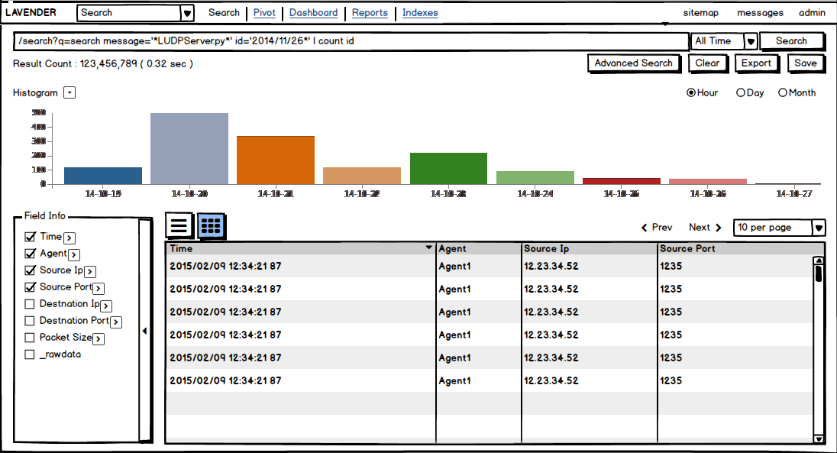
모듈 설계하기
UI Frame을 기준으로 controller를 분리한다.

Slide 7
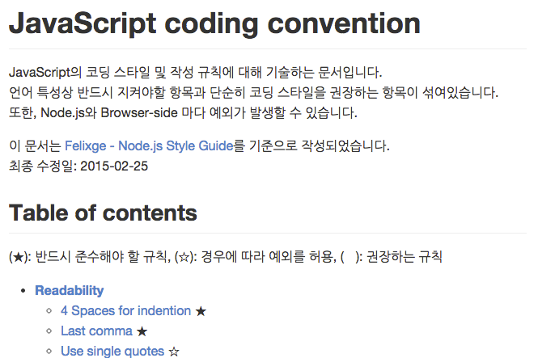
코딩 컨벤션

Slide 8
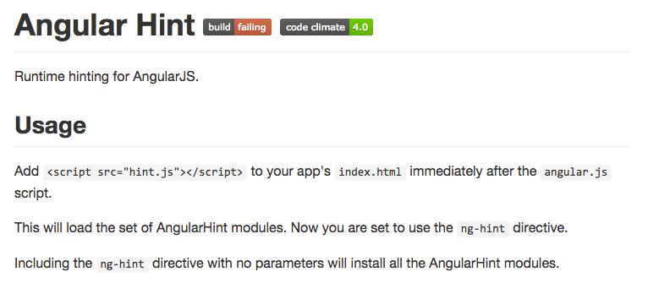
Angular Hint
AngularJS를 사용하여 개발한 응용 프로그램에 통합 실행하면 오류가 발생 주거나 모범 사례를 준수하는지 여부를 확인해주는 프로그램

Slide 9
Code editer/IDE
Code editer
  Sublime Text
  Atom.io
IDE
  IntelliJ
  WebStorm

Slide 10
프로젝트 간단 소개
AngularJS Tutorial (phonecat)
lavender-web
web-component

Slide 11
실습
서버와 연동하는 Todos SPA 개발

Slide 12
참고자료/사이트
http://www.mimul.com/pebble/default/2014/09/14/1410669616494.html

